Slide 1
Föräldramöte P2016
Lerkils IF

Slide 2
Agenda
Vad kommer att hända under säsongen?
Lerkils IF föreningsidé
Förväntningar på föräldrar
Spelformen 3 mot 3
Notes:
Kan kräva fler än en bild

Slide 3
Vad kommer att hända under säsongen?

Slide 4
Vad kommer vi göra under säsongen?
Egen träningsgrupp med pojkar födda 2016 från början av maj, fortfarande ”fotbollsskolan”
Nästa år blir vi formell mer ett lag
Fotografering till Lerkilstidningen och klubbstugan
Kungsbackaleken
7 ggr under säsongen (3 vår, 4 höst)
Vi har inte fått datum mer än att vi kommer ha det på Ängås 9-10 september
Sammandrag med flera matcher mot andra lag i Kungsbacka på samma dag
Cuper
Lerkilscupen 17/6
Tölöcupen 3/6
Ev. fler cuper
Övriga evenemang
Lerkilsdagen 22/4 – en dag för att främja sammanhållningen bland alla spelare i Lerkil
Notes:
Kan kräva fler än en bild

Slide 5
Träningarna
Främst stationsbaserad
Vi kommer att variera mellan att ha hand om en station eller en grupp (olika syften)
Hög aktivitetsnivå
SvFF föreskriver en träning i veckan på 60 minuter i denna åldern
Mot hösten har vi dock funderingar på ett tillfälle under veckan som komplement då mycket annat ligger på helgen
Vi önskar att alla föräldrar står utanför träningsplanen på den sidan som är närmst klubbhuset under träningar.
Notes:
Kan kräva fler än en bild

Slide 6
Kommunikation
Ledarna gör utskick via Laget.se
Kalendern på Laget.se ämnas att hållas uppdaterad med alla aktiviteter
Anmälan till cuper etc. kommer att ske via Laget.se
Lägg till båda föräldrar på laget.se så att alla vårdnadshavare nås av informationen.
Notes:
Kan kräva fler än en bild

Slide 7
Lerkils IF föreningsidé
https://www.laget.se/LerkilsIF-P-2016/Document

Slide 8
Vision
Föreningens vision är att verksamheten i första hand ska bedrivas med bredd där alla ska känna en tillhörighet och utvecklas i sin takt. Glädjen är en viktig del och skapar en förutsättning för ett livslångt fotbollsintresse. Lerkils IF:s överordnade verksamhetsidé är att erbjuda fotbollsspel för så många barn och ungdomar som möjligt, så långt upp i åldrarna och så bra som möjligt.

Slide 9
Värdegrund
alla ska känna sig välkomna, oavsett kön, sexuell läggning, religion, etnicitet eller nationalitet genom att föreningens medlemmar, ledare och spelare tar avstånd från våld, droger, doping, mobbing och rasism.
Alla ska visa respekt för varandra oavsett om det rör spelet, spelarna, domarna, ledarna, förtroendevalda eller publiken.
För oss handlar fotboll om:
rättvisa, respekt, värdighet, gemenskap och glädje.
att fostra spelarna till ansvarstagande människor som visar respekt för regler och normer inom fotbollen och samhället i övrigt.
Att lära barn och ungdomar att samarbeta i lag och skapa en klubbkänsla där spelarna är stolta över föreningen och agerar på och bredvid planen som goda representanter för föreningen.
Vi följer fotbollens FAIR PLAY.

Slide 10
Spelare
Alla spelare inom Lerkils IF ska alltid:
Visa lojalitet mot föreningen.
Följa de regler som föreningen och ledare satt upp.
Uppträda på ett korrekt sätt både på och utanför planen. Uppträder inte spelaren i enlighet med föreningsidén, såväl på som utanför plan kommer åtgärder att vidtas i första hand av aktuell ledare på plats eller med stöd från styrelsen vid behov.
Respektera domarens beslut.
Hålla givna tider.
Ta avstånd från våld, droger, doping, mobbing och rasism.

Slide 11
Ledare
För fotbollsskolan, 5 mot 5, 7 mot 7 samt 9 mot 9 är föreningen positivt inställda till att föräldrar är tränare och ledare.
Det krävs inga förkunskaper inom fotboll.
Föreningen erbjuder alla ledare tillfälle till god utbildning, bl a genom Hallands fotbollsförbunds anordnade ledarkurser och SISU.
I denna åldern rekommenderas en ledare på 8 barn enligt Lerkils IF
Med 32 spelare är det ungefär 4-5 ledare per träning
Det finns plats för fler ☺
Helt OK att inte kunna varje gång, alla kan vara med så mycket man kan

Slide 12
Förväntningar på föräldrar
Föreskrivet av Lerkils IF

Slide 13
Föräldrar
För att en ideell förening med barn- och ungdomsverksamhet ska fungera krävs engagerade föräldrar. Det är också viktigt hur föräldrar agerar gentemot barnen, andra lag, domare med flera.

Slide 14
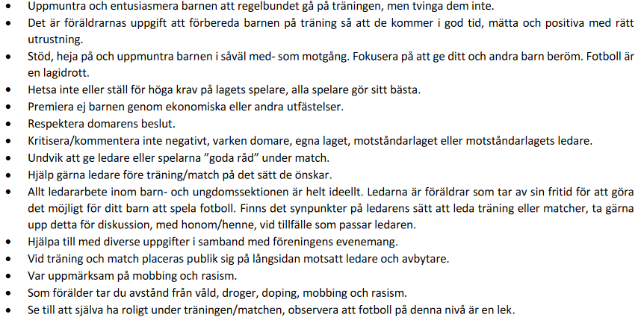

Slide 15
Föräldrarepresentanter
Barn- och ungdomssektionens egna cuper och andra evenemang som är viktiga inkomstkällor för föreningen bygger på föräldramedverkan.
Som förälder blir det dessutom betydligt mer givande om man aktivt kan ta del i våra barn och ungdomars idrottande.
Ju mer stöd och hjälp våra ledare får med det praktiska ”runt omkring” träning, ju mer kan de koncentrera sig på det rent idrottsliga.
Målsättningen är att minst två föräldrar per åldersgrupp som representanter för alla föräldrar i laget ska hjälpa till med att samordna allmänna sysslor som går utanför själva träningen och matcherna.

Slide 16
Föräldrarepresentanter forts.
Exempel på uppgifter för föräldrarepresentanter kan vara:
Kassaansvarig för det egna laget som kan innebära samordning av fikaförsäljning eller annan typ av försäljning till förmån för lagkassan.
Administrativt ansvarig – hantera närvarolistor och matchprotokoll, delge information, körschema till matcher, agera matchvärd, hjälpa domare och bortalag vid hemmamatcher.
Materiel ansvarig – pumpa bollar, fylla vattenflaskor, hålla ordning i träningsväska som innehåller västar & koner, hantering och tvätt av matchställ, hantering av lagets sjukvårdsväskor.
Evenemangsansvarig – arrangerar i samråd med ledare sommar och vinteravslutning samt eventuella läger. Fördelar uppgifter bland föräldrarna vid Lerkils IFs evenemang.
Styrelseuppdrag – bli ledamot i föreningens styrelse eller projekt som styrelsen driver för föreningens räkning

Slide 17
Vad förväntas föräldrar hjälpa till med?
Fikaförsäljning i samband med fotbollsskolan
Genererar pengar till lagkassan som kan användas vid deltagande i cuper etc
Tid blir tilldelad, man ansvarar själv för att byta den tid man blir tilldelad om man inte kan
Städdag
Minst tre frivilliga från 10- ca.13 att hjälpa med att städa klubbhus och köra sopor etc.
Julgransförsäljning
Från nästa vinter
Lerkilsdagen
Kungsbackaleken (9-10 september)
Oklart med omfattning och vilka uppgifter, men hjälp behövs.
Lerkilscupen

Slide 18
Tränarnas rollfördelning (just nu och kan ändras efter behov)
Alla deltar så mycket som möjligt i träningarna, men har utöver det andra roller
Björn - Administration, Planera träningar
Fredrik – Hålla kalendern på Laget.se uppdaterad, Planera träningar
Mikaela – Uppdelning av fikatider, boka cuper, tvätt
Anders - Materialansvarig
Hannes -
Pierre – Boka cuper

Slide 19
Spelformen 3 mot 3
Vad innebär det och vad kommer vi fokusera på?

Slide 20
SvFF spelarutbildningsplan
Nästa år börjar vi 5 mot 5

Slide 21
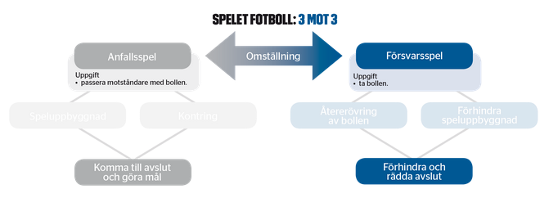
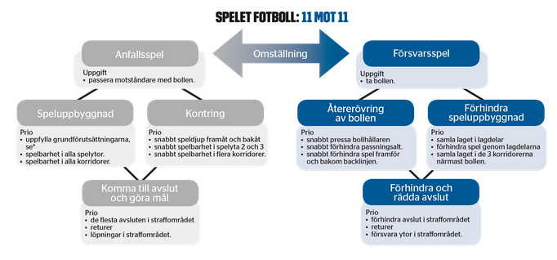
Spelet 3 mot 3
Inga målvakter
Uppgiften i anfallsspelet är att passera motståndare med bollen
Uppgiften i försvarsspelet är att ta bollen

Slide 22
Spelarens möjligheter i 3-mot-3 åldern
Spelaren har följande möjligheter i anfallsspelet:
Driva
Vända
Skjuta
Spelaren har följande möjligheter i försvarsspelet:
Bryta

Slide 23
Vad kommer vi jobba med under träningar/matcher?
Uppmuntra spelarna när de gör något av detta bra:
Driva med bollen
Vända med bollen
Skjuta
Bryta
Det samma önskar vi oss från föräldrarna ☺
Rekommendation från SvFF är att skynda framåt långsamt och att de i denna ålder ska bli vän med bollen och våga hantera den.

Slide 24
Film
Filmerna som vi visade på föräldramötet är endast tillgängliga för de som gått SvFF-utbildningar.
Det finns några filmer på YouTube som visar matcher i spelformen 3 mot 3. Om ni har möjlighet så är det inte fel att ni tittar på en sådan film tillsammans så att de har sett hur matcherna går till nu när detta är lite nytt från i år.

